Slide 1
Ruter-dialogkonferanse om utvikling av forretningsmodeller
Hanne Selvik og Trygve Lie

Slide 2

VI SER AT PASSASJERER I DAG FORVENTER MER SØMLØSE OG TILPASSEDE TJENESTER FRA TRANSPORTOPERATØRER
Enklere og mer fleksibel prising
Enklere betaling
Kundens preferanser og reisevaner ivaretas
Mer tilrettelagt betaling
Målrettede lojalitets-programmer for å ta nye markedsandeler
Én app for hele reisen
Reiseinfo i sanntid og enkelt tilgjengelig
Betaling i flere kanaler
Sømløs reiseplanlegging på tvers av transportalternativer
Sømløs overgang mellom ulike transportalternativer

Slide 3
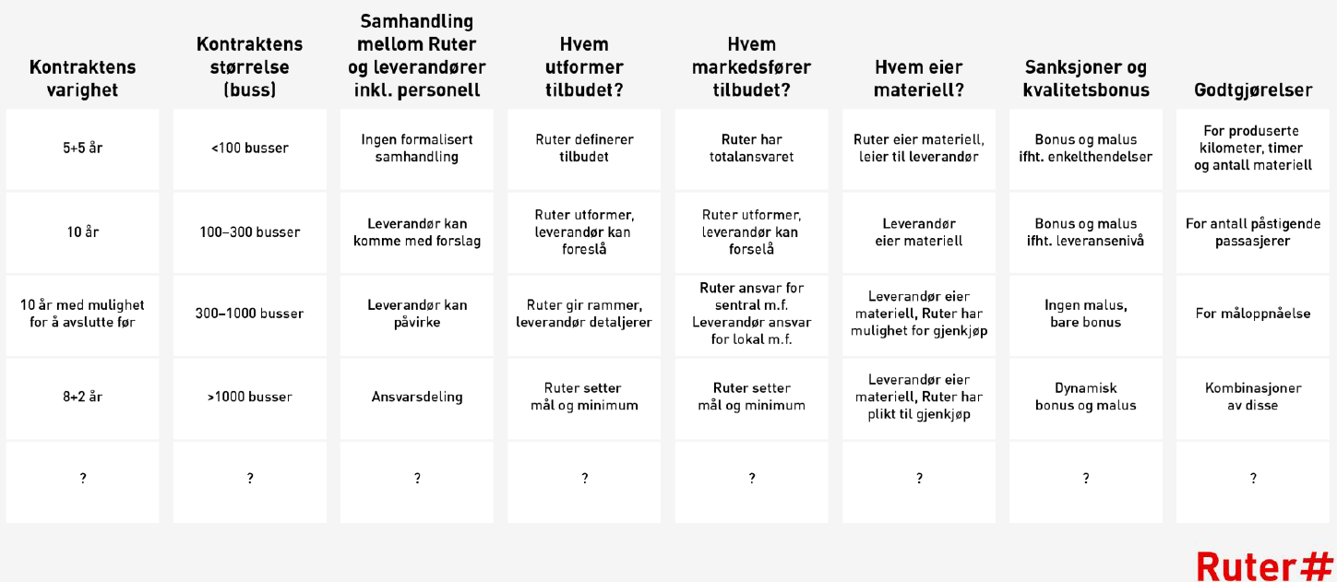
NØKKELEN ER Å SIKRE BÆREKRAFTIG KONKURRANSE SAMTIDIG SOM MAN ARBEIDER FOR ØKT SAMHANDLING PÅ RUTEPLANEGGING, MARKEDSFØRING OG GODTGJØRELSESMODELLER SOM GIR OPTIMALE INCENTIVER FOR AKTØRENE
Hvordan kan virkemidlene i kontraktene settes sammen?

Slide 4
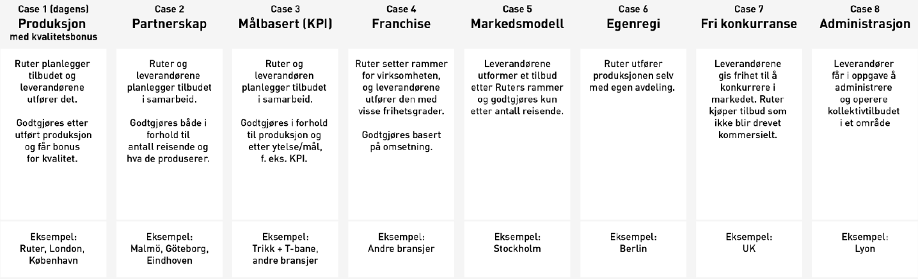
MED DAGENS MODELL I BUNN KAN NYE PARTNERSKAPSMODELLER OG MARKEDS-MEKANISMER GI INCENTIVER FOR ØKT INNTEKTSSIKRING OG BÆREKRAFTIG VEKST
Eksempel på forretningsmodeller
Forretningsmodeller man kan hente stryker fra og tilpasse lokale forutsetninger i ulike anbudsområder i Oslo og Akershus

Slide 5
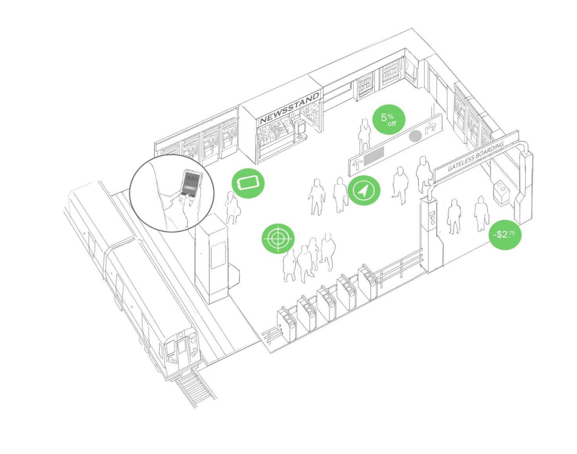
BRUK AV TEKNOLOGI SOM iBEACONS GJØR AT MAN KAN TENKE NYTT RUNDT FORRETNINGSMODELLER OG INNTEKTSSIKRING
Eksempel på bruk av iBeacons i en reisesetting
Sømløs ombordstigning
Eliminerer behovet for at passasjeren må stoppe ved en billett- eller valideringsautomat
Lokasjonsnavigering
Hjelper passasjeren å navigere mellom ulike transportmidler og hele veien til destinasjonen
Omgivelsesmarkedsføring
Presenterer ulike tilbud til passasjeren basert på passasjerens nærhet til ulike partnerleverandører
Lokalisering av grupper
Hjelper grupper av passasjerer å lokalisere hverandre under reisen
Overvåkning av passasjermengde
Tillater operatøren å overvåke mengden passasjerer i ulike vogner eller ved ulike innganger til kjøretøyet

Slide 6
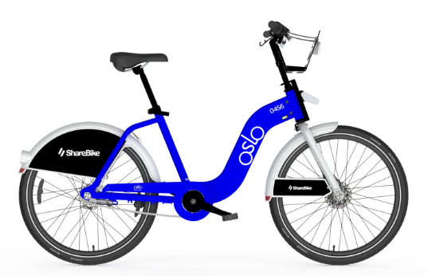



FORRETNINGSMODELLER BØR HA MOBILITET SOM HOVEDMÅL OG ÅPNE FOR NYE SAMARBEIDSAVTALER
Økt satsning på digitale hjelpemidler kan gi skreddersydd informasjon og bevisstgjøring som gjør reiser mer sømløse og ressurseffektive
Multimodale kontrakter bør inkludere også sykkel, bilpool og taxi/on-demand løsninger for å gi mer ressurseffektiv kapasitetsutnyttelse
Tjenester bør ha enkel, men fleksibel og tilpasset prising
Eksempel på tjenester som kan integreres med Ruter sitt kollektivtilbud
Notes:
1. Hvordan kan vi oppnå kundefokus i hele verdikjeden?
2. Hva må vi gjøre for å sikre- og øke billettinntektene?
3. Hva skal til for at bransjen skal være attraktiv for aktørene?
4. Hvordan kan vi fordele oppgaver, ansvar og risiko mellom Ruter og operatører på en effektiv og hensiktsmessig måte?

